Slide 1



Orange İle Kümeleme İşlemleri
Veri Madenciliğine Giriş
http://youtube.com/@bmderslerim
Hazırlayan ve Sunan: Samet Yiğit GÜNAY
Tarih : 06/01/2023
Sürüm : v1

Slide 2

İçindekiler
Orange nedir?
Kümeleme nedir?
Orange ile kümeleme işlemleri
Orange ile kümeleme işlemi
Kaynaklar
http://youtube.com/@bmderslerim

Slide 3
Orange Nedir?
Orange, veri görselleştirme , makine öğrenimi , veri madenciliği ve veri analizi için bileşen tabanlı bir görsel programlama yazılımı paketidir .
Orange bileşenler widget olarak adlandırılır ve basit veri görselleştirme, alt küme seçimi ve ön işlemeden öğrenme algoritmalarının ampirik değerlendirmesine ve tahmine dayalı modellemeye kadar uzanır .
Görsel programlama, iş akışlarının önceden tanımlanmış veya kullanıcı tarafından tasarlanmış pencere öğelerini birbirine bağlayarak oluşturulduğu bir arabirim aracılığıyla uygulanırken , ileri düzey kullanıcılar Orange'ı veri işleme ve pencere öğesi değişikliği için bir Python kitaplığı olarak kullanabilir.

Slide 4
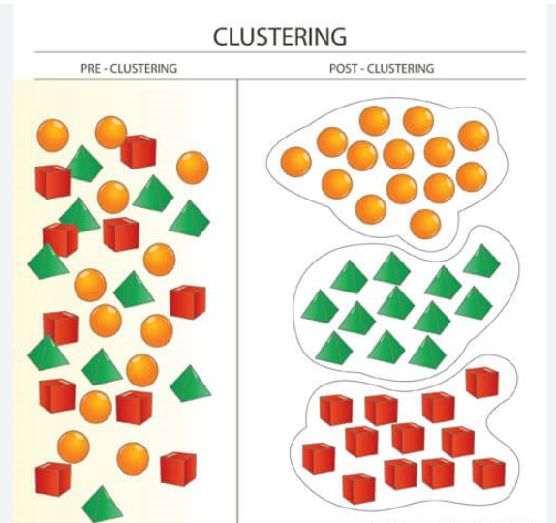
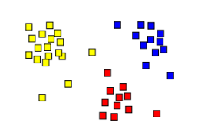
Kümeleme Nedir?
Küme analizi veya kümeleme, bir nesne kümesini gruplama problemidir. Bu problemde, nesnelerin aynı kümede (salkımda) yer alması için diğer kümelerdeki elemanlardan ziyade herhangi bir şekilde birbirine daha benzer olması gerekmektedir. Veri madenciliğinin ana problemlerinden biri olup, istatistikî veri analizinde de yaygın olarak kullanılan bir tekniktir. Makine öğrenimi, örüntü tanıma, görüntü analizi, bilgi erişimi, biyoenformatik, veri sıkıştırma, ve bilgisayar grafikleri alanlarında da kullanımı mevcuttur.

Slide 5
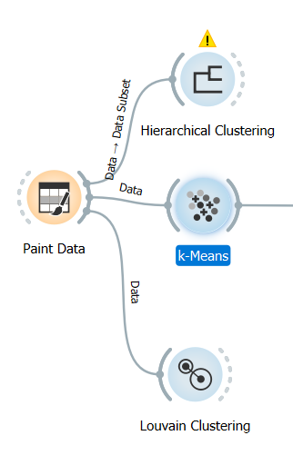
Orange ile kümeleme işlemleri
Orange uygulaması bize halihazırda işlerimizi kolaylaştırmak ve öğrenmek için veri madenciliği hakkında bir çok parametre kullanımını hazır bir şekilde sunuyor. Kümeleme algoritmaları da bunlardan bazıları. Orange uygulamasında 2023 ocak ayında şuanlık hiyerarşik kümeleme, k-means algoritması ile kümeleme, louvain algoritması ile kümeleme fonksiyonlarını hâlihazırda barındırmaktadır. İsterseniz kendiniz Python üzerinden farklı kütüphaneleri de kullanarak kümeleme işlemleri yapabilir ya da veri setiniz ile çalışabilirsiniz.

Slide 6
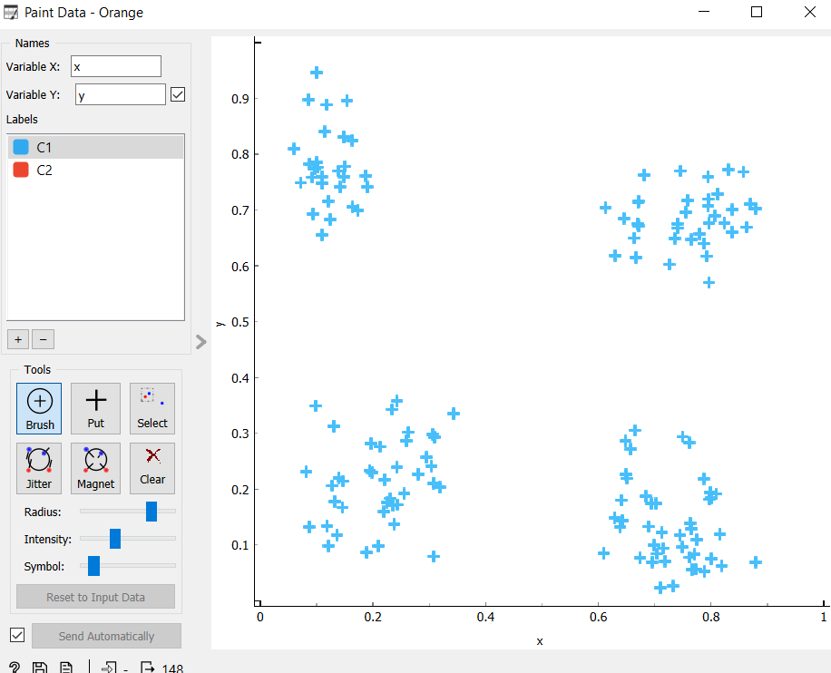
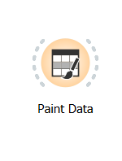
Orange İle Kümeleme İşlemi
Orange ile kümeleme işlemi yapmak için kümelememiz gereken bir veri elde edeceğiz, bunun için paint data özelliğini kullanacağız. Ve rastgele kümelemek için veri seti oluşturacağız.

Slide 7
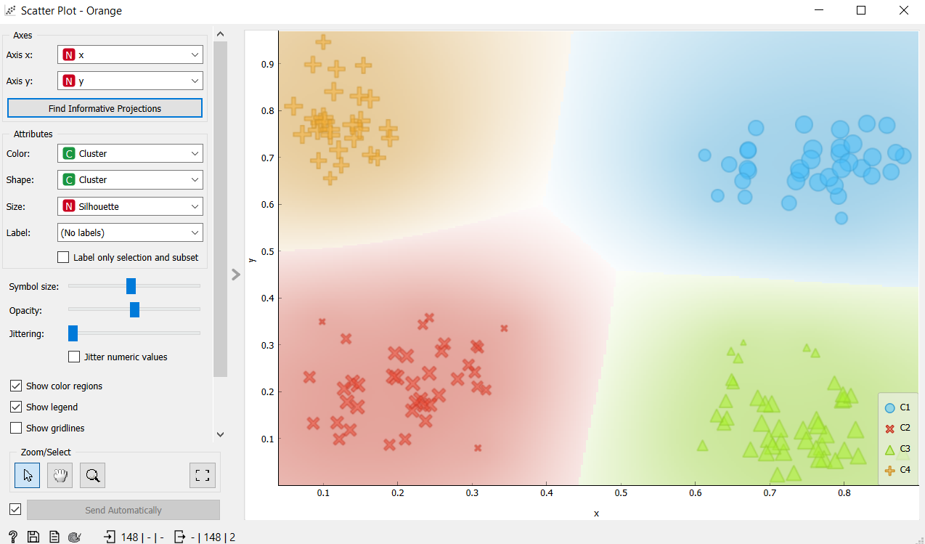
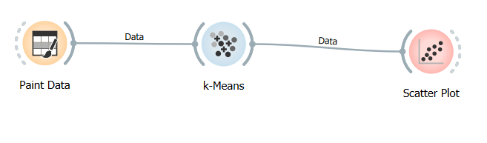
Orange İle Kümeleme İşlemi
Şimdi oluşturmuş olduğumuz bu veri setini kümelemek için k-means algoritmasını kullanacağız. Ve verilerimizin nasıl kümelendiğini önizlemek ya da fotoğraf olarak kaydetmek için de scatter plot parametresini kullanacağız.

Slide 8
Kaynaklar
Orange Nedir? https://en.wikipedia.org/wiki/Orange_(software)
Kümeleme nedir?
https://medium.com/deep-learning-turkiye/k-means-algoritmas%C4%B1-b460620dd02a
https://tr.wikipedia.org/wiki/K%C3%BCmeleme_analizi
Orange ile kümeleme işlemleri
https://orangedatamining.com/blog/2022/2022-25-11-clustering-videos/
https://www.youtube.com/watch?v=sfcmsyorZV0&list=PLmNPvQr9Tf-b_SuBdoRsuNhTmaHJ0eKab&index=7&ab_channel=OrangeDataMining
http://youtube.com/@bmderslerim

Slide 9
İlginiz için teşekkürler…
Veri Madenciliğine Giriş
http://youtube.com/@bmderslerim
Hazırlayan ve Sunan : Samet Yiğit GÜNAY E-posta : gunaysamet44@gmail.com
Tarih : 06/01/2023
Sürüm : v1

